Slide 1
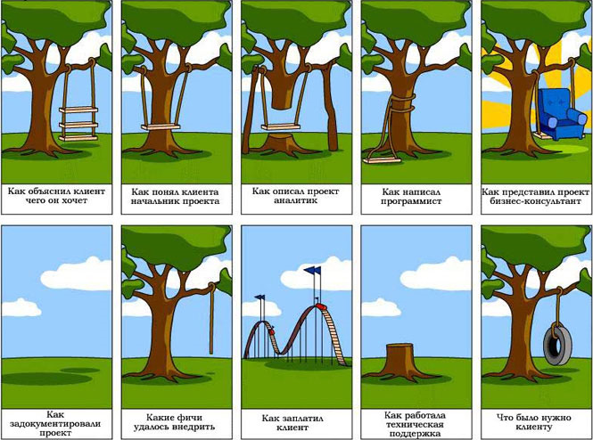
Hibernate. Углубленный курс. Специализация
Иван Спресов
Юлий Слабко

Slide 2

Hibernate Query Language (HQL)
Hibernate Query Language (HQL) - это объектно ориентированный язык запросов, похожий на SQL, но вместо операций над таблицами и колонками, HQL работает с persistent objects и их свойствами.

Slide 3
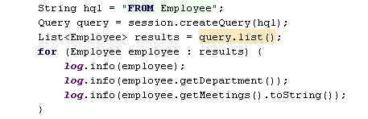
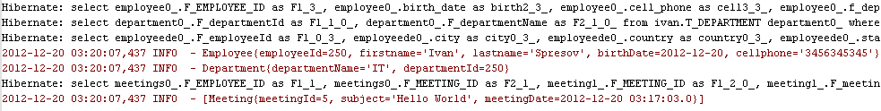
FROM Clause
Мы используем условие FROM, если мы хотим загрузить все объекты из базы данных в память.

Slide 4
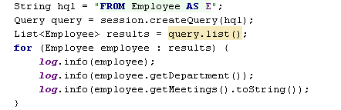

AS Clause
Условие AS используется для алиасов классов в вашем HQL-запросе, особенно, если используются длинные запросы.

Slide 5
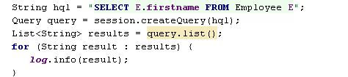
SELECT Clause
Условие Select предоставляет больше контроля над результатом вывода чем условие from. Если вы хотите вывести не все поля объекта, тогда используйте select.
Hibernate: select employee0_.firstname as col_0_0_ from T_EMPLOYEE employee0_
2012-12-20 03:33:58,046 INFO - Yuli

Slide 6
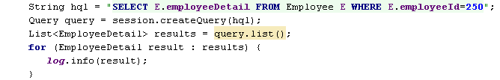
SELECT Clause
Вы можете доставать объекты внутри других объектов при помощи select.
select employeede1_.F_employeeId as F1_0_, employeede1_.city as city0_, employeede1_.country as country0_, employeede1_.state as state0_, employeede1_.street as street0_ from ivan.T_EMPLOYEE employee0_, ivan.T_EMPLOYEEDETAIL employeede1_ where employee0_.F_EMPLOYEE_ID=employeede1_.F_employeeId and employee0_.F_EMPLOYEE_ID=250
2012-12-20 XX:XX:51,171 INFO - EmployeeDetail{country='Belarus', employeeId=250, street='Golodeda', city='Minsk', state='XXX'}

Slide 7
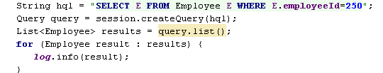
WHERE Clause
Если вы хотите отфильтровать результат, то используйте условие where.
2012-12-20 XX:XX:14,203 INFO - Employee{employeeId=250, firstname='Ivan', lastname='Spresov', birthDate=2012-12-20, cellphone='3456345345'}

Slide 8
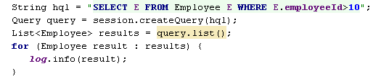
WHERE Clause
Вы можете использовать ключевые слова после условия where:
=, >=, <=, <>, !=, like
in, not in, between, is null, is not null, is empty, is not empty, member of и not member of
"Simple" case, case ... when ... then ... else ... end;
and "searched" case,
case when ... then ... else ... end
current_date(), current_time(), and current_timestamp()
substring(), trim(), lower(), upper(), abs(), sqrt(), bit_length(), mod()
str() for converting numeric or temporal values to a readable string

Slide 9
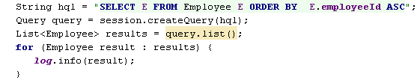
ORDER BY Clause
Для сортировки ваших результатов применяется условие Order BY c двумя параметрами:
ASC – по возрастанию
DESC – по убыванию
Employee{employeeId=250, firstname='Ivan', lastname='Spresov', birthDate=2012-12-20, cellphone='3456345345'}
Employee{employeeId=300, firstname='Ivan', lastname='Spresov', birthDate=2012-12-20, cellphone='3456345345'}

Slide 10
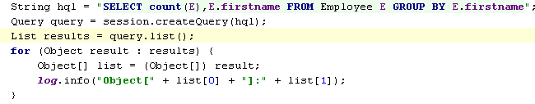
GROUP BY Clause
Условие Group By применяется для группировки собранных данных по какому-либо свойству объекта.
Object[2]:Ivan

Slide 11
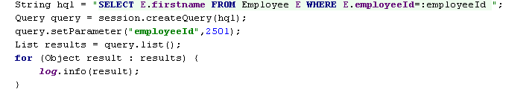
Using Named Parameters
Named Parameters используются для задания значения переменной в HQL-запрос.
Hibernate: select employee0_.firstname as col_0_0_ from ivan.T_EMPLOYEE employee0_ where employee0_.F_EMPLOYEE_ID=?
2012-12-20 XX:XX:XX,640 INFO - Ivan

Slide 12
Ваши вопросы?

Slide 13

Практика
Изменить Dao таким образом, чтобы он искал информацию о сущностях по имени, идентификатору, нескольким полям, группировал по различным полям и возвращал объекты разных типов.

Slide 14
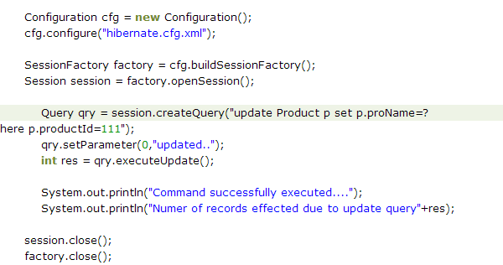
UPDATE Clause
Update применяется для обновления полей и свойств объектов в HQL.

Slide 15
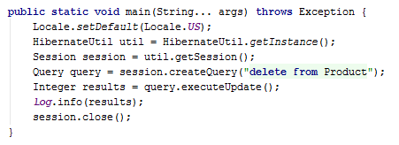
DELETE Clause
Delete применяется для удаления одного или более объектов.

Slide 16
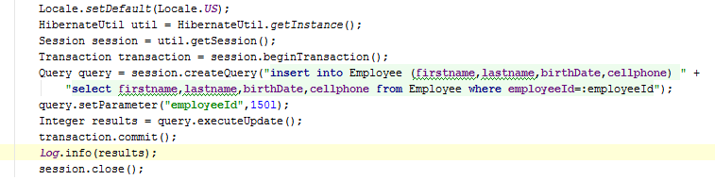
INSERT Clause
Insert применяется, когда нужно внести одну запись из другой, или другого объекта.

Slide 17
Ваши вопросы?

Slide 18
Практика
Изменить Dao таким образом, чтобы в нем был метод, который копирует некоторые поля другого объекта и вносит их в базу. Также хотелось бы увидеть методы по удалению объектов.

Slide 19
Aggregate Methods
HQL содержит ряд агрегационных функций:
avg(property name)
count(property name or *)
max(property name)
min(property name)
sum(property name)

Slide 20
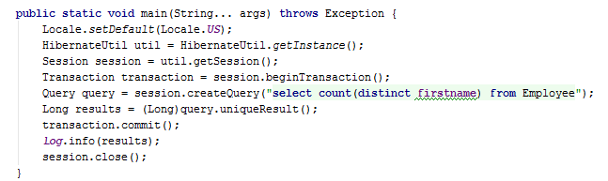
Aggregate Methods

Slide 21
Ваши вопросы?

Slide 22
Практика
Добавьте функционал агрегационных функций в ваш DAO: максимальные и средние значения параметров, суммы и общее количество элементов. Запустите приложение и проверьте результат.

Slide 23
Pagination using Query
Пагинация –это разбиение результата на страницы, т.е. на коллекции части ограниченного размера. Для пагинации в hibernate существуют следующие методы:
Query setFirstResult(int startPosition)
Query setMaxResults(int maxResult)

Slide 24
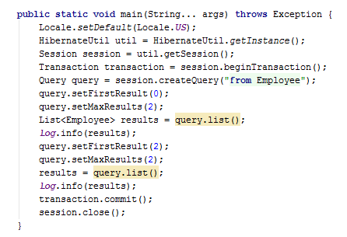
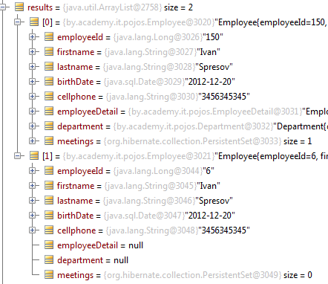
Pagination using Query

Slide 25
Ваши вопросы?

Slide 26
Практика
Реализуйте механизм пагинации для результата ваших запросов. На странице должно быть не больше 3 объектов. Запустите приложение и проверьте результат.

Slide 27
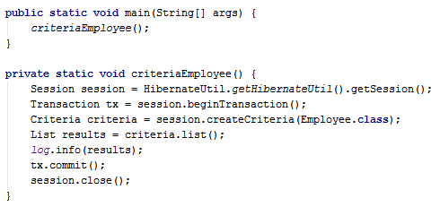
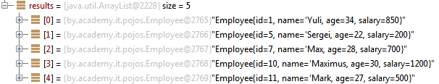
Hibernate Criteria Queries
Hibernate Criteria Queries – представляет объектно-ориентированную альтернативу HQL.

Slide 28

Restrictions with Criteria
Hibernate: select this_.ID as ID1_0_0_, this_.NAME as NAME2_0_0_, this_.AGE as AGE3_0_0_, this_.SALARY as SALARY4_0_0_ from EMPLOYEE this_ where this_.NAME=?
org.hibernate.engine.jdbc.internal.JdbcCoordinatorImpl 2014-12-15 10:43:14,533 TRACE - Releasing statement [com.mysql.jdbc.JDBC4PreparedStatement@6fd9178: select this_.ID as ID1_0_0_, this_.NAME as NAME2_0_0_, this_.AGE as AGE3_0_0_, this_.SALARY as SALARY4_0_0_ from EMPLOYEE this_ where this_.NAME='Yuli']

Slide 29
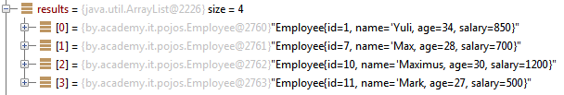
Restrictions with Criteria (>)
Criteria criteria = session.createCriteria(Employee.class);
criteria.add(Restrictions.gt("salary", 400));
List results = criteria.list();
log.info(results);

Slide 30
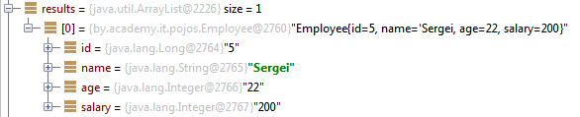
Restrictions with Criteria (<)
Criteria criteria = session.createCriteria(Employee.class);
criteria.add(Restrictions.lt("salary", 400));
List results = criteria.list();
log.info(results);

Slide 31

Restrictions with Criteria (like)
Criteria criteria = session.createCriteria(Employee.class);
criteria.add(Restrictions.like("name", “Ma%"));
//criteria.add(Restrictions.ilike("name", “мa%"));
List results = criteria.list();
log.info(results);
Hibernate: select this_.ID as ID1_0_0_, this_.NAME as NAME2_0_0_, this_.AGE as AGE3_0_0_, this_.SALARY as SALARY4_0_0_ from EMPLOYEE this_ where this_.NAME like ?
by.academy.it.loader.CriteriaLoader 2014-12-15 11:06:54,764 INFO - [Employee{id=7, name='Max, age=28, salary=700}, Employee{id=10, name='Maximus, age=30, salary=1200}, Employee{id=11, name='Mark, age=27, salary=500}]

Slide 32

Restrictions with Criteria (between)
Criteria criteria = session.createCriteria(Employee.class);
criteria.add(Restrictions.between("age", 25, 34));
List results = criteria.list();
log.info(results);
Hibernate: select this_.ID as ID1_0_0_, this_.NAME as NAME2_0_0_, this_.AGE as AGE3_0_0_, this_.SALARY as SALARY4_0_0_ from EMPLOYEE this_ where this_.AGE between ? and ?
2014-12-15 11:14:28,258 INFO - [Employee{id=1, name='Yuli, age=34, salary=850}, Employee{id=7, name='Max, age=28, salary=700}, Employee{id=10, name='Maximus, age=30, salary=1200}, Employee{id=11, name='Mark, age=27, salary=500}]

Slide 33
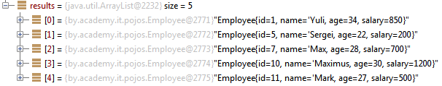
Restrictions with Criteria (isNotNull)
Criteria criteria = session.createCriteria(Employee.class);
criteria.add(Restrictions.isNotNull("name"));
//criteria.add(Restrictions.isNull("name"));
List results = criteria.list();
log.info(results);
Hibernate: select this_.ID as ID1_0_0_, this_.NAME as NAME2_0_0_, this_.AGE as AGE3_0_0_, this_.SALARY as SALARY4_0_0_ from EMPLOYEE this_ where this_.NAME is not null

Slide 34
LogicalExpression
Если вам необходимо использовать AND или OR условия, то для этих целей применяется LogicalExpression
Criteria criteria = session.createCriteria(Employee.class);
Criterion salary = Restrictions.gt("salary", 400);
Criterion age = Restrictions.gt("age", 27);
LogicalExpression andExp = Restrictions.and(salary, age);
//LogicalExpression orExp = Restrictions.or(salary, age);
criteria.add(andExp);
List results = criteria.list();
Hibernate: select this_.ID as ID1_0_0_, this_.NAME as NAME2_0_0_, this_.AGE as AGE3_0_0_, this_.SALARY as SALARY4_0_0_ from EMPLOYEE this_ where (this_.SALARY>? and this_.AGE>?)
2014-12-15 11:48:13,145 INFO - [Employee{id=1, name='Yuli, age=34, salary=850}, Employee{id=7, name='Max, age=28, salary=700}, Employee{id=10, name='Maximus, age=30, salary=1200}]

Slide 35
Ваши вопросы?

Slide 36
Практика
Измените ваш Dao таким образом, что бы он использовал для запросов Criteria с Restrictions (like, between, isNotNull)

Slide 37
Pagination using Criteria
Для пагинации в hibernate существуют следующие методы:
public Criteria setFirstResult(int firstResult)
public Criteria setMaxResults(int maxResults)
Criteria cr = session.createCriteria(Product.class);
cr.setFirstResult(0);
cr.setMaxResults(3);
List results = cr.list();
Hibernate: select this_.ID as ID1_0_0_, this_.NAME as NAME2_0_0_, this_.AGE as AGE3_0_0_, this_.SALARY as SALARY4_0_0_ from EMPLOYEE this_ limit ?, ?
by.academy.it.loader.CriteriaLoader 2014-12-15 11:54:19,963 INFO -
[Employee{id=5, name='Sergei, age=22, salary=200}, Employee{id=7, name='Max, age=28, salary=700}, Employee{id=10, name='Maximus, age=30, salary=1200}]

Slide 38
Ваши вопросы?

Slide 39
Практика
Реализуйте механизм пагинации для результата ваших запросов. На странице должно быть не больше 3 объектов. Запустите приложение и проверьте результат.

Slide 40
Sorting the Results
Criteria criteria = session.createCriteria(Employee.class);
// To get records having salary more than 200
criteria.add(Restrictions.gt("age", 27));
// To sort records in descending order
criteria.addOrder(Order.desc("salary"));
// To sort records in ascending order
//criteria.addOrder(Order.asc("salary"));
List results = criteria.list();
Hibernate: select this_.ID as ID1_0_0_, this_.NAME as NAME2_0_0_, this_.AGE as AGE3_0_0_, this_.SALARY as SALARY4_0_0_ from EMPLOYEE this_ where this_.AGE>? order by this_.SALARY desc
2014-12-15 12:03:04,723 INFO - [Employee{id=10, name='Maximus, age=30, salary=1200}, Employee{id=1, name='Yuli, age=34, salary=850}, Employee{id=7, name='Max, age=28, salary=700}]

Slide 41
Практика
Отсортируйте результат Criteria запроса по возрастанию и убыванию. Добавьте параметры сортировки в методы DAO. Запустите приложение и проверьте его работу.

Slide 42
Projections & Aggregations
Проекция на количество записей в таблице Employee Projections.rowCount()
Criteria criteria = session.createCriteria(Employee.class);
// To get total row count.
criteria.setProjection(Projections.rowCount());
List results = criteria.list();
log.info(results);
Hibernate: select count(*) as y0_ from EMPLOYEE this_
by.academy.it.loader.CriteriaLoader 2014-12-15 12:10:44,389 INFO - [5]

Slide 43
Projections & Aggregations
Проекция на среднее значение поля salary Projections.avg()
Criteria criteria = session.createCriteria(Employee.class);
// To get average of a property.
criteria.setProjection(Projections.avg("salary"));
List results = criteria.list();
log.info(results);
Hibernate: select avg(this_.SALARY) as y0_ from EMPLOYEE this_
by.academy.it.loader.CriteriaLoader 2014-12-15 12:10:44,393 INFO - [690.0]

Slide 44
Projections & Aggregations
Проекция на количество уникальных значений поля «name» Projections.countDistinct()
Criteria criteria = session.createCriteria(Employee.class);
// To get distinct count of a property.
criteria.setProjection(Projections.countDistinct("name"));
List results = criteria.list();
log.info(results);
Hibernate: select count(distinct this_.NAME) as y0_ from EMPLOYEE this_
by.academy.it.loader.CriteriaLoader 2014-12-15 12:10:44,406 INFO - [5]

Slide 45
Projections & Aggregations
Проекция на максимальное значений поля «age» Projections.max()
Criteria criteria = session.createCriteria(Employee.class);
// To get maximum of a property.
criteria.setProjection(Projections.max("age"));
List results = criteria.list();
log.info(results);
Hibernate: select max(this_.AGE) as y0_ from EMPLOYEE this_
by.academy.it.loader.CriteriaLoader 2014-12-15 12:10:44,409 INFO - [34]

Slide 46
Projections & Aggregations
Проекция на минимальное значений поля «salary» Projections.min()
Criteria criteria = session.createCriteria(Employee.class);
// To get minimum of a property.
criteria.setProjection(Projections.min("salary"));
List results = criteria.list();
log.info(results);
Hibernate: select min(this_.SALARY) as y0_ from EMPLOYEE this_
by.academy.it.loader.CriteriaLoader 2014-12-15 12:10:44,411 INFO - [200]

Slide 47
Projections & Aggregations
Проекция на сумму значений поля «salary»
Projections.sum()
Criteria criteria = session.createCriteria(Employee.class);
// To get minimum of a property.
criteria.setProjection(Projections.sum("salary"));
List results = criteria.list();
log.info(results);
Hibernate: select sum(this_.SALARY) as y0_ from EMPLOYEE this_
by.academy.it.loader.CriteriaLoader 2014-12-15 12:10:44,414 INFO - [3450]

Slide 48
Ваши вопросы?

Slide 49
Практика
Добавьте функционал агрегационных функций в ваш DAO используя Projections: максимальные и средние значения параметров, суммы и общее количество элементов. Запустите приложение и проверьте результат.

Slide 50
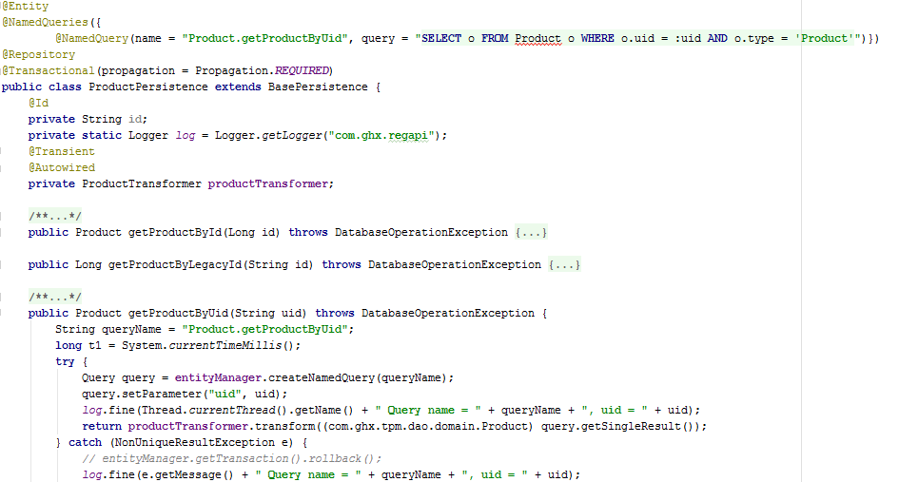
Named query

Slide 51
Использование преобразователя в бин
import lombok.Data; @Data public class Employee { private Long id; private String firstName; private String password; }
public void setId(Long id) { getSession().createSQLQuery("select e.id as id, e.first_name as firstName,e.password as password from Employee_History") .addScalar("id", StandardBasicTypes.INTEGER ) .addScalar("firstName", StandardBasicTypes.STRING ) .addScalar("password", StandardBasicTypes.STRING )
.setResultTransformer(Transformers.aliasToBean(Employee.class)) .list(); }

Slide 52
Использование преобразователя в бин
List<EmployeeDTO> list = session.createSQLQuery("Select e.ID as id, e.FIRST_NAME as name, " + " p.PHONE as phone from EMPLOYEE e" + " LEFT JOIN PHONE p ON e.ID = p.ID WHERE p.STATUS = 'CONFIRMED'") .addScalar("id", StandardBasicTypes.LONG) .addScalar("firstName", StandardBasicTypes.STRING) .addScalar("phone", StandardBasicTypes.STRING) .setResultTransformer(new ResultTransformer() { private static final long serialVersionUID = -5815434828170704822L; public Object transformTuple(Object[] arg0, String[] arg1) { EmployeeDTO e = new EmployeeDTO(); e.setId((Long) arg0[0]); e.setFirstName((String) arg0[1]); e.setPhone((String) arg0[2]); return e; } @SuppressWarnings("unchecked") public List transformList(List arg0) { return arg0; } }) .list();

Slide 53
Ваши вопросы?

